Slide 1
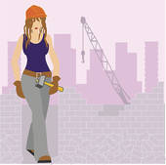
Une belle victoire pour les électriciennes
Notes:
Nous nous présentons; Valérie Bell, et Annie Barrette, électriciennes de la FIPOE, et maintenant devenue les premières femmes pour tenir les postes de présidente et vice présidente du premier comité de la condition féminine au sein de la FTQ-Construction.
Petite introduction du début de nos rencontres en 2008/2009, Valérie qui commence à faire du réseautage avec les autres électriciennes, qui va voir le comité de la condition féminine à la FTQ, qui formalise une demande pour un comité à la FIPOE…

Slide 2
Pourquoi mettre en place un comité de condition-féminine sur la construction ?
Notes:
Comment peut-on justifier de mettre en place un comité avec le si peu de femmes dans la construction? Le si peu de femmes à la FIPOE? Montrez-nous le pourquoi… Faites un mémoire!

Slide 3
Quand t’es minoritaire
T’as pas toujours de…
-mérite
-importance
-soutien
-service
-entraide
-renfort
-défense
Notes:
Exemples: dernière à être engagé, première à être mise à pied, équipement, outils et méthodes de travail inappropriés, manque d’information, harcèlement physique ou psychologique (ex: nom de travailleuses avec dessins grossiers placardé sur les murs de toilettes… photos de femmes nues, etc., etc..)

Slide 4
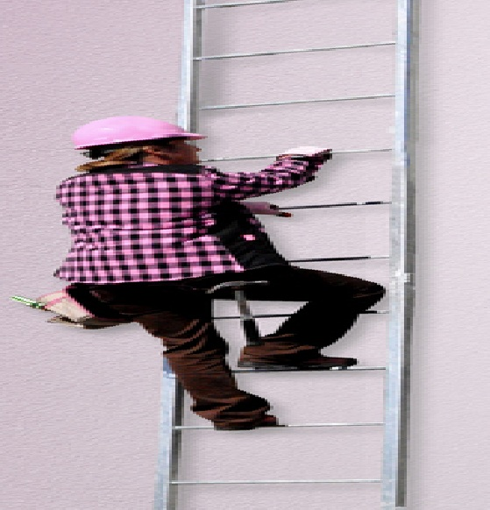
Motivations
Avoir notre place
Avoir une voix
Avoir un soutien

Slide 5
Mobilisation
Rencontre
Création d’un réseau entre les travailleuses
Rompre l’isolement

Slide 6
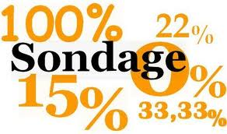
Objectif du comité:
Être représentative de l’ensemble des électriciennes
Permettre d’évaluer quelles actions fraternelles pourront être entreprises par le comité.
Soutenir et cibler les besoins de nos consœurs
Notes:
Pour faire un mémoire, et pour se fixer des objectifs clair et net, il a fallu sonder les électriciennes.

Slide 7
Pourcentage de femmes entrées dans le milieu au sein de la FIPOE, de 1989 à aujourd’hui…
Le diagramme suivant démontre l’augmentation du nombre de femmes dans le milieu depuis 1989. Il est à noter qu’il y a 30 % plus de membres féminins au sein de la FIPOE, qu’il y en avait, il y a plus de 20 ans.

Slide 8
Statut des ouvrières de la FIPOE
Pour la période entre le 18 avril 2010 et le 10 mai 2010, nous avons réalisé que seulement 47.5 % des ouvrières étaient en emploi, que 37.5 % étaient sans emploi et que 15% devaient travailler hors construction ou avaient quitté le métier.

Slide 9
Période sans emploi
En comptabilisant les données, 44 % de ces travailleuses étaient sans emploi
depuis 12 mois et plus. Près de 14 % de ces ouvrières ne travaillaient pas
depuis plus de 24 mois et avaient perdu leur licence.

Slide 10
Conclusion du sondage
Le comité des ouvrières de la construction/F.I.P.O.E vise
à offrir aux travailleuses, un appui et des moyens pour
contrer le pourcentage élevé d’abandon de leur métier.
Avec l’appui de la FIPOE, nous pourrons ensemble
contribuer en jouant un rôle d’avant-garde dans le
soutien et le maintien des femmes en électricité de
construction.

Slide 11
Abandon des travailleuses
Voici les principales raisons de décrochage des travailleuses
que nous avons démystifié lors du sondage:
L’équité salariale
La conciliation famille/travail
.
La difficulté à se trouver de l’emploi et ou à le maintenir
L’isolement des travailleuses
Le manque de ressources lors de situation ambigüe au travail

Slide 12
Plan d’action
Créer un réseautage entre les travailleuses.
Solliciter et amener davantage de femmes à se présenter dans les assemblées syndicales.
Promouvoir la visibilité des femmes de chantier.
Rompre l’isolement des travailleuses.

Slide 13
Plan d’action, suite
Solutionner avec la fraternité, les diverses questions et enjeux des travailleuses.
Véhiculer et partager nos observations sur les conditions des ouvrières.
Préparer une campagne de sensibilisation sur la présence des femmes dans la construction.
Mettre en place un réseau de mentorat entre les apprenties et les compagnons de la fraternité.

Slide 14
Plan d’action, suite
Faciliter la recherche d’emploi, en créant une liste des compagnies ayant déjà embauché des femmes.
Revendiquer la féminisation des termes ouvriers (ières) électricien(ne).
Mettre en place des colloques avec un(e) ou des conférenciers (ières) ainsi que des séances d’informations avec le soutien de la FIPOE.

Slide 15
Résolution
La F.I.P.O.E.(Fraternité Inter-provinciale des Ouvriers en Électricité) a résolu de prendre la cause de l’intégration, du maintien et du soutien des femmes en considération et d’appliquer des moyens concrets et réel dans ce but. (Naissance du comité des ouvrières de la construction/FIPOE)
Il a également été résolu d’amplifier leur travail de sensibilisation, face à la présence des femmes dans l’industrie de la construction, tout en agissant de manière tangible afin d’aider à créer un sentiment d’appartenance entre celles-ci et à la Fraternité.

Slide 16
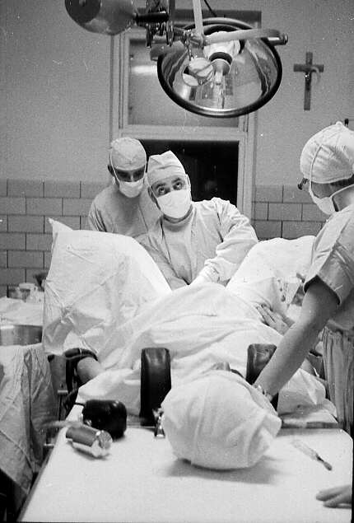
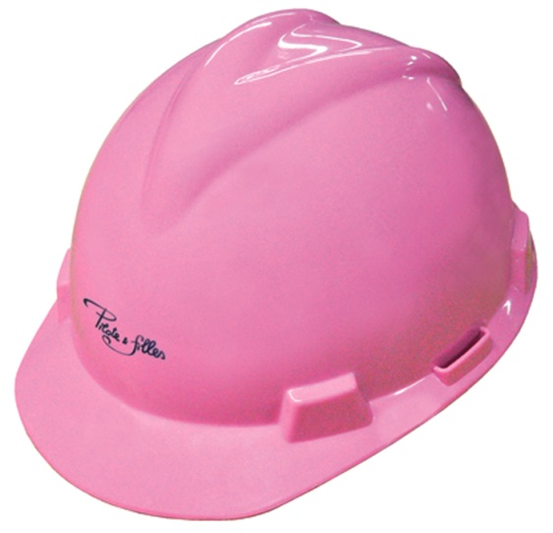
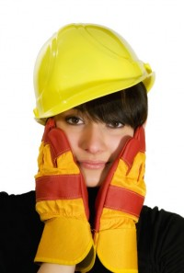
LA NAISSANCE DU COMITE!!!
Oufff!!!
Notes:
Après un accouchement long et pénible, nous avons réussi!!!!

Slide 17
RESTONS ALLUMEÉS
Continuons notre travail
Prenons de l’avance
Soyons présentes

